Slide 1
第4章 窗体

Slide 2
第4章 窗体
4.1 窗体概述
4.2 创建窗体
4.3 设计窗体
4.4 修饰窗体
4.5 定制系统控制窗体

Slide 3
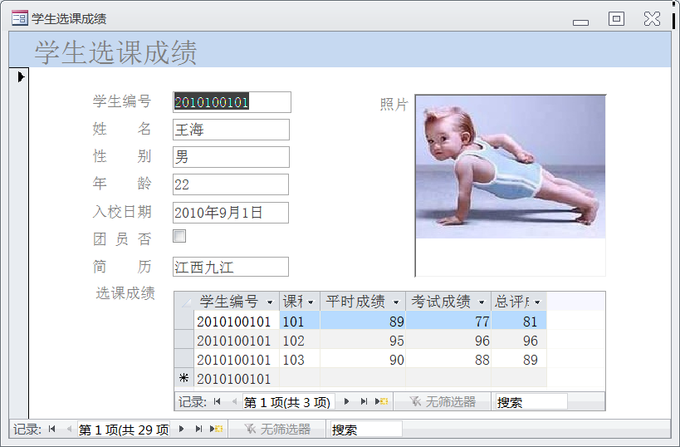
4.1 窗体概述
4.1.1 窗体的作用
  窗体是应用程序和用户之间的接口
  输入和编辑数据
  显示和打印数据
  控制系统执行流程

Slide 4
4.1 窗体概述
4.1.2 窗体的类型
  数据操作窗体
  控制窗体
  信息显示窗体
  交互信息窗体

Slide 5
4.1 窗体概述
4.1.3 窗体的视图
  不同类型的窗体具有不同的视图类型
  窗体在不同视图中完成不同的任务
  窗体的不同视图之间可以进行切换

Slide 6
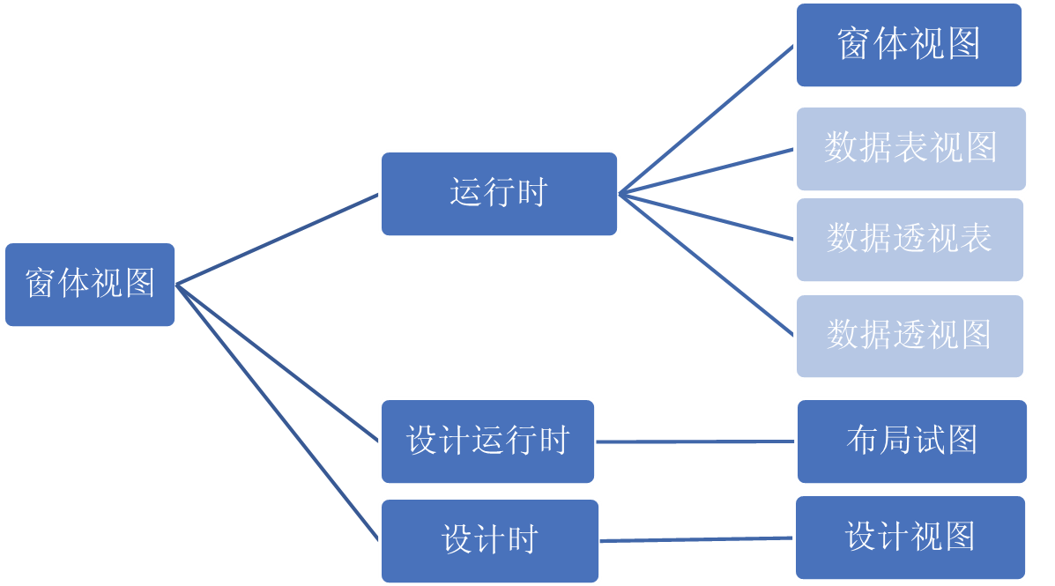
4.1 窗体概述
4.1.3 窗体的视图

Slide 7
4.2 创建窗体
创建方法
  “窗体”按钮：自动生成窗体
  “窗体向导”按钮：使用向导创建窗体
  “窗体设计”按钮：使用窗体设计视图
  “空白窗体”按钮：创建空白窗体
  “导航”按钮：创建导航窗体
  “其他窗体”按钮：创建特定窗体

Slide 8
4.2 创建窗体
4.2.1 自动创建窗体
  一步生成（使用相应按钮完成）
1. 使用“窗体”按钮
在导航窗格中选中表对象后，单击“创建”“窗体”
2. 使用“多个项目”工具
在导航窗格中选中表对象后，单击“创建”“其他窗体” “多个项目”

Slide 9
4.2 创建窗体
4.2.1 自动创建窗体
  一步生成（使用相应按钮完成）
3. 使用“分割窗体”工具
在导航窗格中选中表对象后，单击“创建”“其他窗体” “分割窗体”
4. 使用“模式对话框”工具
在导航窗格中选中表对象后，单击“创建”“其他窗体” “模式对话框”

Slide 10
4.2 创建窗体
4.2.2 创建图表窗体
1. 创建数据透视表窗体
数据透视表：是一种特殊的表，主要用于进行数据计算和分析
创建方法：在导航窗格中选中表对象后，单击“创建”“其他窗体” “数据透视表”

Slide 11
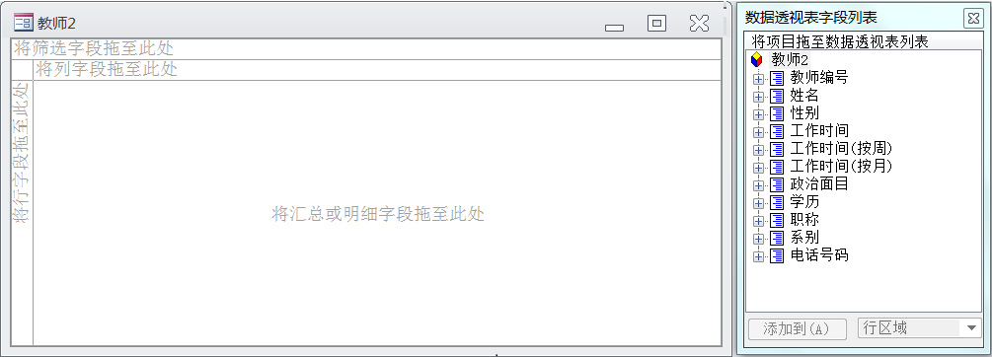
4.2 创建窗体
4.2.2 创建图表窗体
1. 创建数据透视表窗体
设计界面：
列字段
汇总字段
行字段

Slide 12
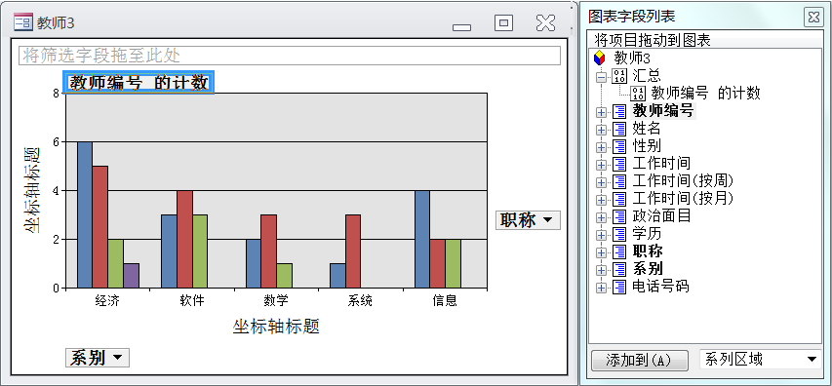
4.2 创建窗体
4.2.2 创建图表窗体
2. 创建数据透视图窗体
数据透视图：是一种交互式的图表，功能与数据透视表类似，只不过以图形化的形式来表现数据
创建方法：在导航窗格中选中表对象后，单击“创建”“其他窗体” “数据透视图”

Slide 13
4.2 创建窗体
4.2.3 使用“空白窗体”按钮创建窗体
  “空白窗体”按钮是Access 2010增加的新功能
  使用空白窗体按钮创建窗体是在布局视图中创建数据表窗体
  使用“空白窗体”按钮创建窗体是一步生成
在导航窗格中选中表对象后，单击“创建”“空白窗体” 按需要添加数据源和控件

Slide 14
4.2 创建窗体
4.2.4 使用向导创建窗体
  多步生成（使用向导完成）
1. 创建基于单个数据源的窗体
单击“创建”“窗体向导” 按向导提示完成其余设置
2. 创建基于多个数据源的窗体
使用“窗体向导”可以创建基多个数据源的窗体，所建窗体称为主子窗体
方法同上

Slide 15
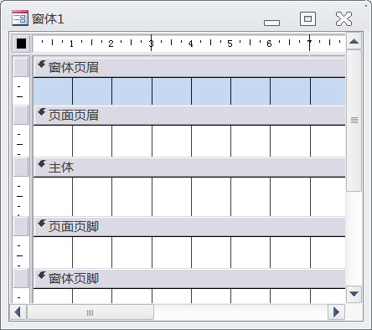
4.3 设计窗体
4.3.1 窗体的设计视图
  设计窗体是在窗体的设计视图中完成
1. 设计视图的组成
窗体页眉
窗体页脚
页面页眉
页面页脚
主体

Slide 16
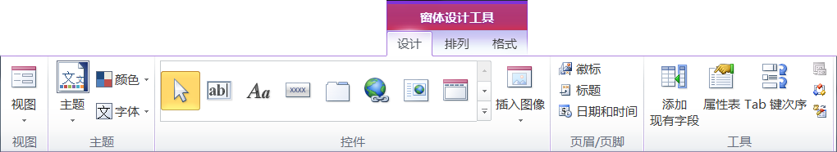
4.3 设计窗体
4.3.1 窗体的设计视图
2. “窗体设计工具”选项卡
由“设计”、“排列”和“格式”三个子选项卡组成
功能参见书中表

Slide 17
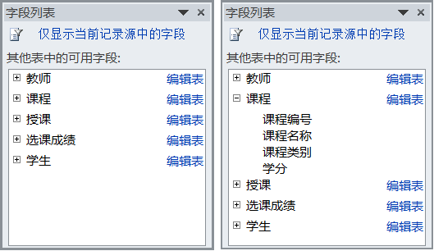
4.3 设计窗体
4.3.1 窗体的设计视图
3. 字段列表
多数情况下，窗体是基于某一个表或查询建立起来的，因此窗体内控件通常显示的是表或查询中的字段值
单击“工具”组中的“字段列表”按钮 ，显示“字段列表”对话框

Slide 18
4.3 设计窗体
4.3.2 常用控件的功能
控件：是窗体上用于显示数据、执行操作、装饰窗体的对象
窗体中包含很多控件。在窗体中添加的每一个对象都是控件
控件的类型：绑定型、未绑定型和计算型
绑定型控件：用于显示、输入、更新数据表中的字段
未绑定型控件：没有数据来源，可以用来显示信息
计算型控件：以表达式作为数据源

Slide 19
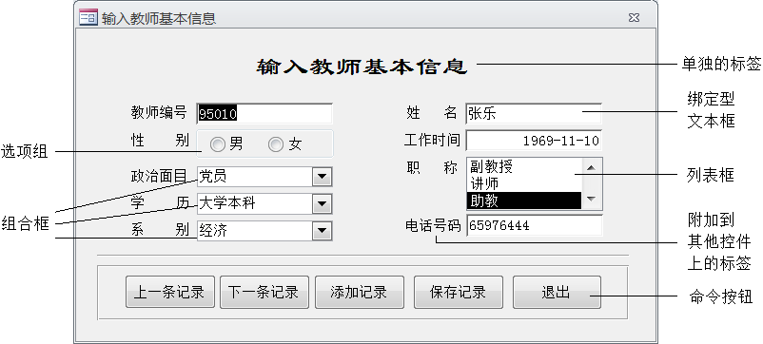
4.3 设计窗体
4.3.2 常用控件的功能

Slide 20
4.3 设计窗体
4.3.2 常用控件的功能
1. 标签控件
用来在窗体或报表上显示说明性文本
标签不显示字段或表达式的数值，它没有数据来源
有两种标签：独立标签和附加标签

Slide 21
4.3 设计窗体
4.3.2 常用控件的功能
2. 文本框控件
主要用来输入或编辑数据，是一种交互式控件
文本框分为3种类型：绑定型、未绑定型和计算型
    绑定型文本框能够从表、查询或SQL语言中获得需要的内容
    未绑定型文本框并没有链接某一字段，一般用来显示提示信息或接收用户输入数据等
    计算型文本框可以显示表达式的结果。当表达式发生变化时，数值就会被重新计算

Slide 22
4.3 设计窗体
4.3.2 常用控件的功能
3. 选项组控件
由一个组框及一组复选框、选项按钮或切换按钮组成
如果选项组绑定了某个字段，则只有组框架本身绑定此字段，而不是组框架内的复选框、选项按钮或切换按钮
选项组可以设置为表达式或未绑定选项组，也可以在自定义对话框中使用未绑定选项组来接受用户的输入，然后根据输入的内容来执行相应的操作

Slide 23
4.3 设计窗体
4.3.2 常用控件的功能
4. 列表框与组合框控件
列表框可以包含一列或几列数据，用户只能从列表中选择值，而不能输入新值
组合框的列表是由多行数据组成，但平时只显示一行，需要选择其他数据时，可以单击右侧的下拉箭头按钮
两者区别：使用组合框，既可以进行选择，也可以输入数据；列表框只能选择数据

Slide 24
4.3 设计窗体
4.3.2 常用控件的功能
5. 按钮控件
在窗体中可使用“按钮”来执行某项操作或某些操作
例如，“确定”、“取消”、“关闭” 等
6. 复选框、切换按钮、选项按钮控件
复选框、切换按钮和选项按钮是作为单独的控件来显示表或查询中的“是”或“否”的值
当选中复选框或选项按钮时，设置为“是”，如果不选则为“否”;如果按下切换按钮，其值为“是”，否则其值为“否”

Slide 25
4.3 设计窗体
4.3.2 常用控件的功能
7. 选项卡控件
主要用于将多个不同格式的数据操作窗体封装在一个选项卡中
能够使一个选项卡中包含多页数据操作窗体的窗体，而且在每页窗体中又可以包含若干个控件
8. 图像控件
可以使窗体更加美观

Slide 26
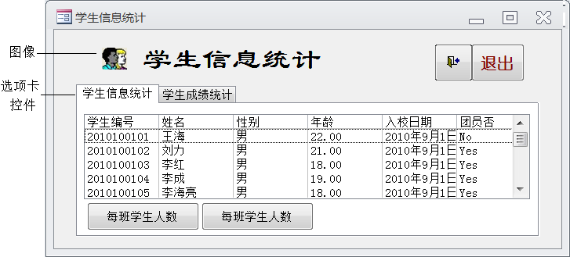
4.3 设计窗体
4.3.2 常用控件的功能

Slide 27
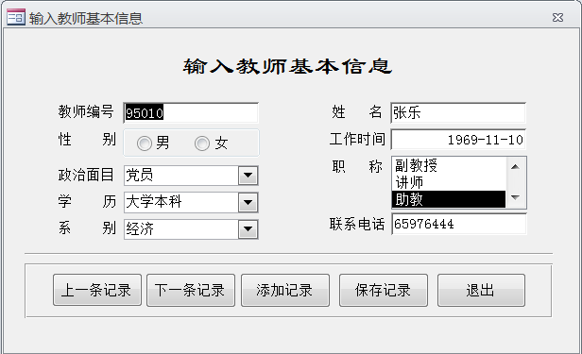
4.3 设计窗体
4.3.3 常用控件的使用
[例] 查找哪些课程没有学生选修，并显示“课程编号”和“课程名称”

Slide 28
4.3 设计窗体
4.3.3 常用控件的使用
1. 创建绑定型文本框控件
打开窗体设计视图
将所需字段从“字段列表”对话框拖至窗体适当位置
2. 创建标签控件
显示出“窗体页眉”节
在“窗体页眉”节中添加标签控件
输入所需内容

Slide 29
4.3 设计窗体
4.3.3 常用控件的使用
3. 创建选项组控件
添加选项组控件
按向导提示逐一设置相关内容
4. 创建绑定型组合框控件
添加组合框控件
按向导提示逐一设置相关内容

Slide 30
4.3 设计窗体
4.3.3 常用控件的使用
5. 创建绑定型列表框控件
添加列表框控件
按向导提示逐一设置相关内容
6. 创建命令按钮
添加按钮控件
按向导提示逐一设置相关内容

Slide 31
4.3 设计窗体
4.3.3 常用控件的使用
7. 创建选项卡控件
8. 创建图像按钮
9. 控件的基本操作

Slide 32
4.3 设计窗体
4.3.4 窗体和控件的属性
  属性用于决定表、查询、字段、窗体及报表的特性
1.“属性表”对话框
窗体和控件的属性可以在“属性表”对话框中进行设置
单击“工具”组中的“属性表”按钮或单击鼠标右键，并从打开的快捷菜单中执行“属性”命令，可以打开“属性表”对话框
包含““格式”、“数据”、“事件”、“其他”和“全部”5个选项卡

Slide 33
4.3 设计窗体
4.3.4 窗体和控件的属性
  2. 常用的“格式”属性
  主要用于设置窗体和控件的外观或显示格式
  包括标题、字体名称、字号、字体粗细、倾斜字体、前景色、背景色、特殊效果等
[例] 设置图4.56所示窗体中的标题和“教师编号”标签的格式属性。其中，标题的“字体名称”为“隶书”，“字号”为16，前景色为“灰色”；“教师编号”标签的背景色为“蓝色”，前景色为“白色”

Slide 34
4.3 设计窗体
4.3.4 窗体和控件的属性
  3. 常用的“数据”属性
  决定了一个控件或窗体中的数据源，以及操作数据的规则，而这些数据均为绑定在控件上的数据
  包括控件来源、输入掩码、有效性规则、有效性文本、默认值、是否有效、是否锁定等
[例] 将图4.69所示窗体中的“工作时间”改为工龄，工龄由工作时间计算得到（要求保留至整数）

Slide 35
4.3 设计窗体
4.3.4 窗体和控件的属性
  4. 常用的“其他”属性
  表示了控件的附加特征
  包括名称、状态栏文字、自动Tab键、控件提示文本等
[例] 在例4.9创建的“学生选课成绩”窗体的下方显示窗体中该学生的选课数

Slide 36
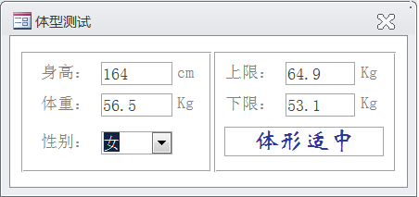
4.3 设计窗体
4.3.4 窗体和控件的属性
  4. 常用的“其他”属性
[例] 创建一个如图所示的窗体，当用户输入了身高、体重和性别后，单击“测试”按钮，系统会自动给出测试结果

Slide 37
4.4 修饰窗体
4.4.1 主题的应用
  主题：是修饰和美化窗体的一种快捷方法，它是一套统一的设计元素和配色方案，可以使数据库中的所有窗体具有统一的色调
  Access 2010提供了44套主题
[例] 对“教学管理”数据库应用主题

Slide 38
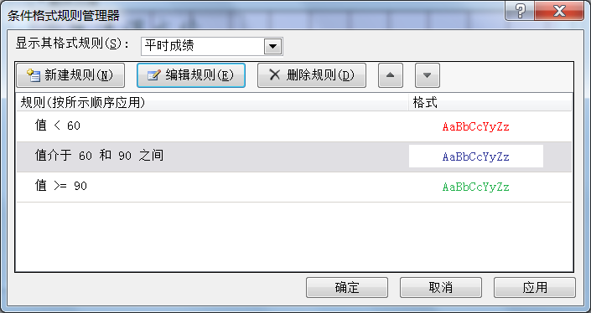
4.4 修饰窗体
4.4.2 条件格式的使用
  可以根据控件的值，按照某个条件设置相应的显示格式
[例] 在图4.76所示的“学生选课成绩”窗体中，应用条件格式，使子窗体中各类成绩字段值用不同颜色显示。60分以下（不含60分）用红色显示，60～90（不含90）分用蓝色显示，90分（含90分）以上用绿色显示

Slide 39
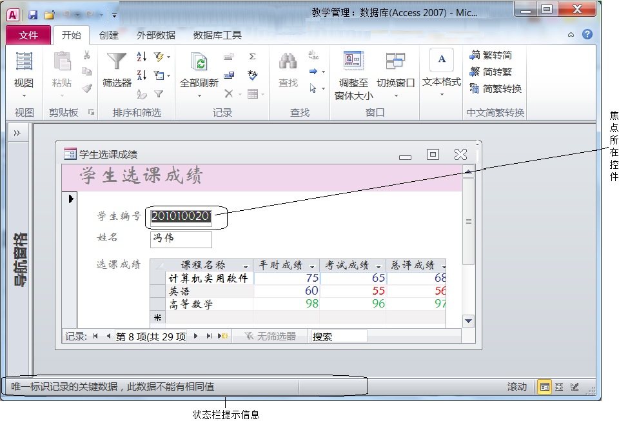
4.4 修饰窗体
4.4.3 提示信息的添加
  为了使界面更加友好，清晰，需要为窗体中的一些字段数据添加帮助信息，也就是在状态栏中显示的提示信息
[例] 在图4.80基础上，为“学生编号”字段添加提示信息

Slide 40
4.4 修饰窗体
4.4.4 窗体的布局
  1. 选择控件
  2. 移动控件
  3. 调整控件大小
  4. 对齐控件
  5. 调整间距

Slide 41
4.5 定制系统控制窗体
4.5.1 创建切换窗体
  切换窗体：使用切换面板管理器创建的窗体，是一个特殊窗体
  切换窗体实质上是一个控制菜单，通过选择菜单实现对所集成的数据库对象的调用
  切换面板页：每级控制菜单所对应的界面
  切换项（菜单项）：每个切换面板页的选项

Slide 42
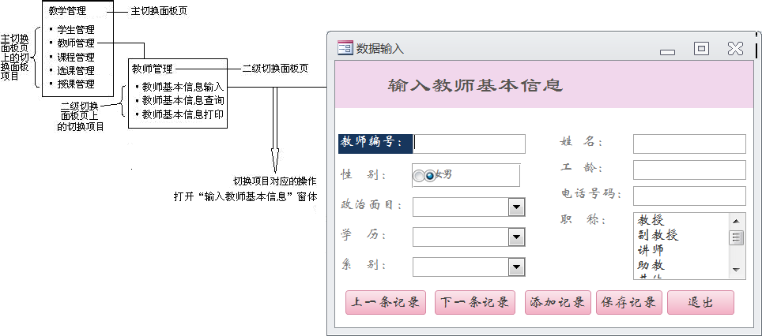
4.5 定制系统控制窗体
4.5.1 创建切换窗体
  切换面板页与切换项对应关系

Slide 43
4.5 定制系统控制窗体
4.5.1 创建切换窗体
  创建思路：首先启动切换面板管理器，然后创建所有的切换面板页和每页上的切换项，设置默认的切换面板页，最后为每个切换项设置相应内容。
[例] 使用切换面板管理器创建“教学管理”切换窗体

Slide 44
4.5 定制系统控制窗体
4.5.1 创建切换窗体
  1. 添加切换面板管理器
  通常，使用切换面板管理器创建系统控制界面的第一步是启动切换面板管理器，由于Access 2010并未将“切换面板管理器”工具放在功能区中，因此使用前要先将其添加到功能区中
  单击“文件”“选项” 按要求进行添加（参见书）

Slide 45
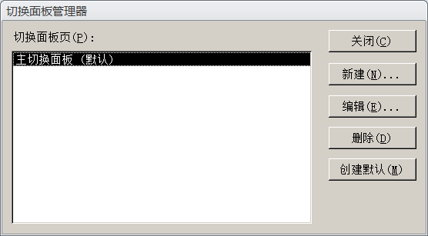
4.5 定制系统控制窗体
4.5.1 创建切换窗体
  2. 启动切换面板管理器
  单击“数据库工具”“切换面板管理器”

Slide 46
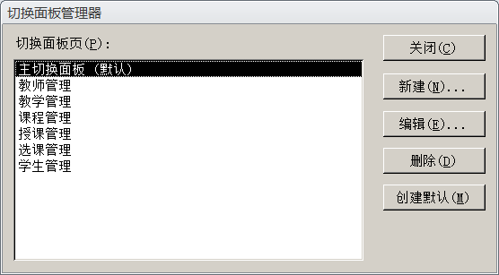
4.5 定制系统控制窗体
4.5.1 创建切换窗体
  3. 创建新的切换面板页
  单击“新建”按钮，在弹出的“新建”对话框的“切换面板页名”文本框中，输入所建切换面板页的名称，然后单击“确定”按钮
  其他相同

Slide 47

4.5 定制系统控制窗体
4.5.1 创建切换窗体
  4. 设置默认的切换面板页
  选择要设置的切换面板页，单击“创建默认”按钮
  删除原默认的切换面板页

Slide 48
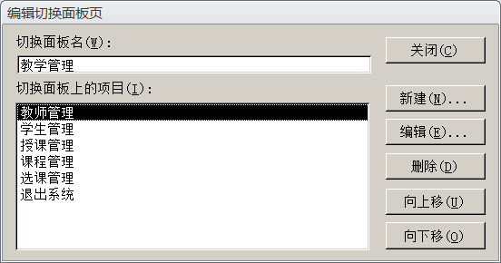
4.5 定制系统控制窗体
4.5.1 创建切换窗体
  5. 为切换面板页创建切换面板项目

Slide 49
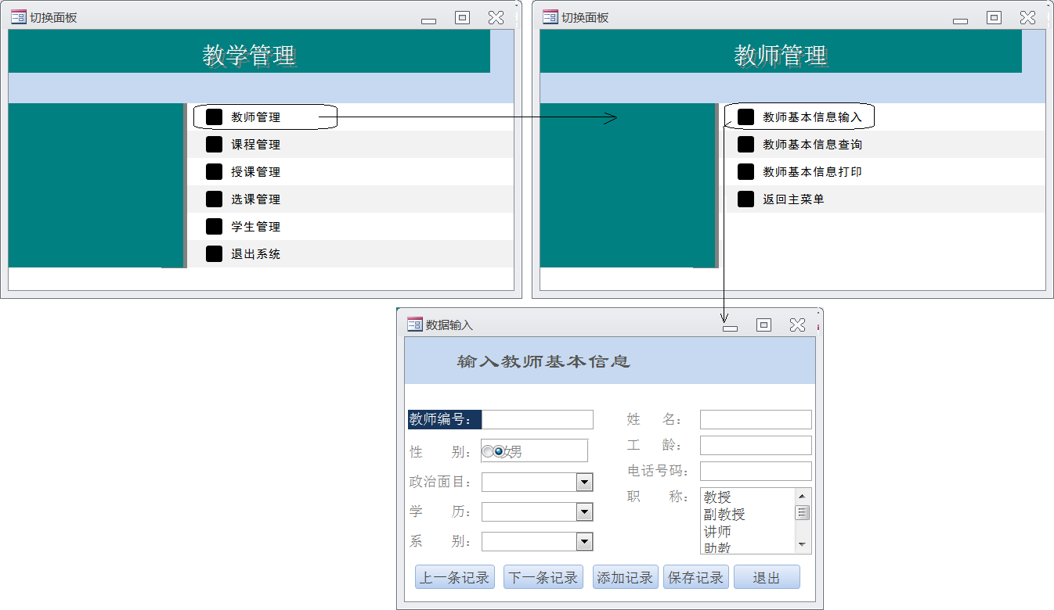
4.5 定制系统控制窗体
4.5.1 创建切换窗体
  6. 为切换面板上的切换项设置相关内容

Slide 50
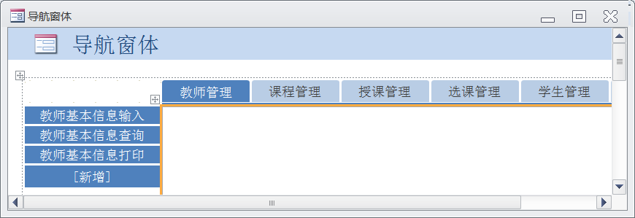
4.5 定制系统控制窗体
4.5.2 创建导航窗体
  导航窗体可以选择导航按钮的布局，可以在所选布局上直接创建导航按钮，并通过这些按钮将已建数据库对象集成在一起形成数据库应用系统。使用导航窗体创建应用系统控制界面更简单，更直观
[例] 使用“导航”按钮，创建“教学管理”系统控制窗体

Slide 51
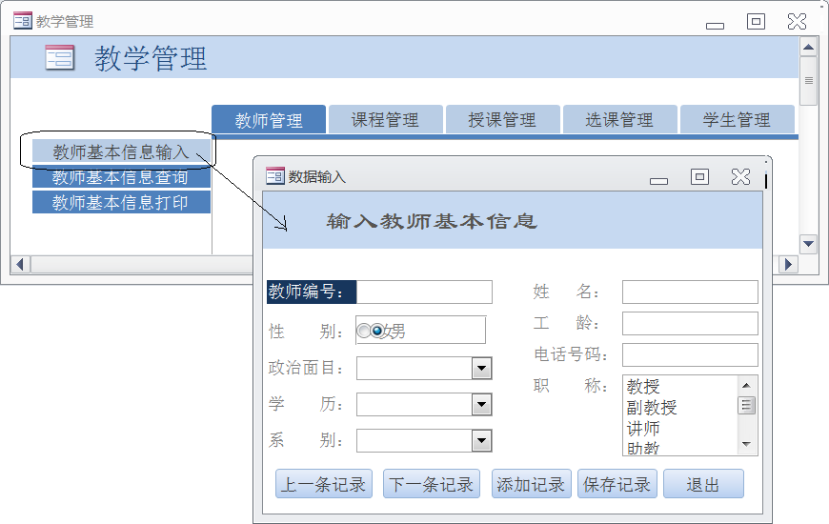
4.5 定制系统控制窗体
4.5.3 设置启动窗体
  如果希望在打开数据库时自动打开指定的窗体，可以设置其启动属性

Slide 52
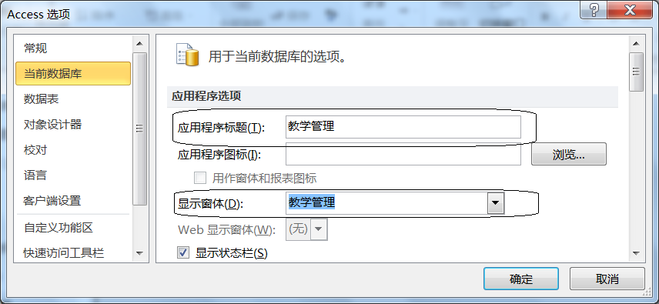
4.5 定制系统控制窗体
4.5.3 设置启动窗体
设置步骤：
    单击“文件”“选项”，打开“Access选项”对话框
    设置相关内容

Slide 53

Thank You !

